Slide 2
IMPLANTAÇÃO DA ASSINATURA DIGITAL NO
CADPREV

Slide 3
Consiste na requisição de assinatura digital para envio de documentos
Modelo semelhante ao utilizado pelo Administração Pública Federal no SEI, com dupla confirmação para dar autenticidade de documentos utilizando-se da assinatura digital do usuário no ato do envio de documento.
Visa garantir a autenticidade, integridade e segurança e ainda representa uma alternativa mais sustentável ao dispensar a impressão de documentos.

Slide 4
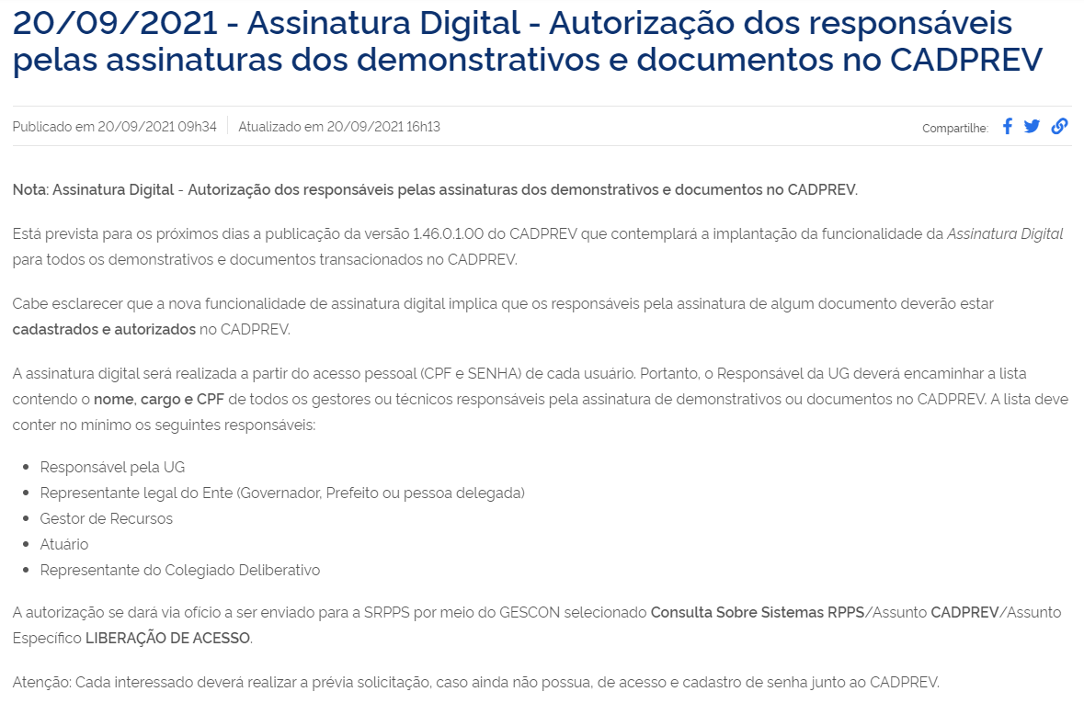

Slide 5
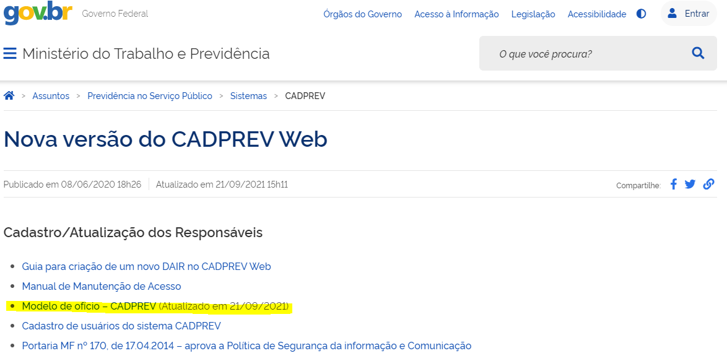
www.gov.br/trabalho-e-previdencia/pt-br/assuntos/previdencia-no-servico-publico/sistemas/cadprev

Slide 6
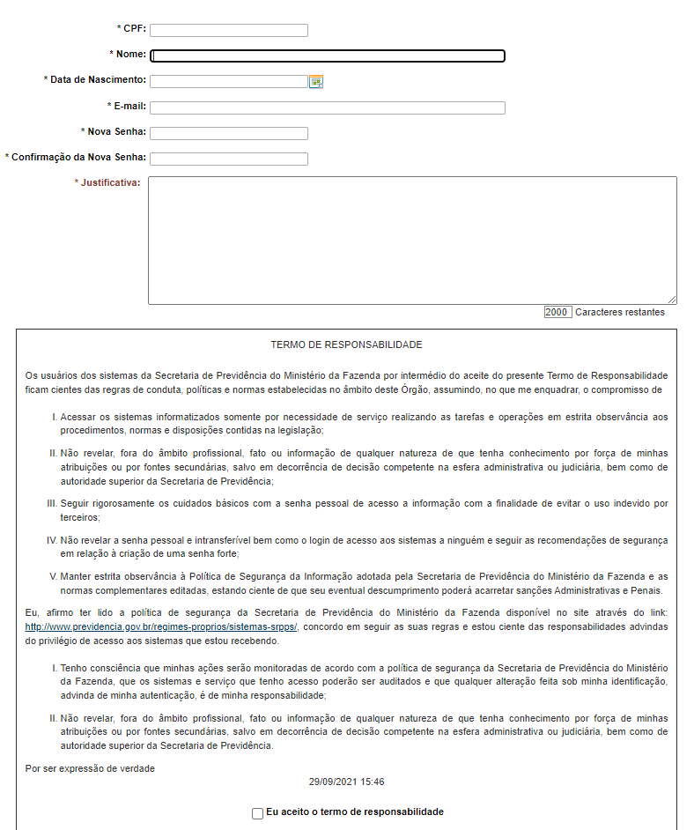
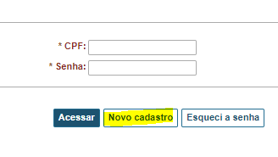
Etapas para o cadastro de liberação de senha:
Cadastro de senha e pedido de liberação de acesso:
Realizado por cada interessado diretamente no site do CADPREV;

Slide 7
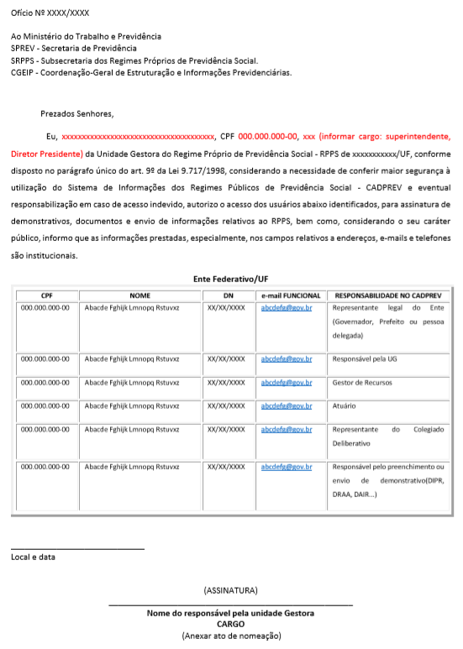
Etapas para o cadastro de liberação de senha:
2) Envio de ofício via GESCON
Compete ao representante da Unidade Gestora do RPPS

Slide 8
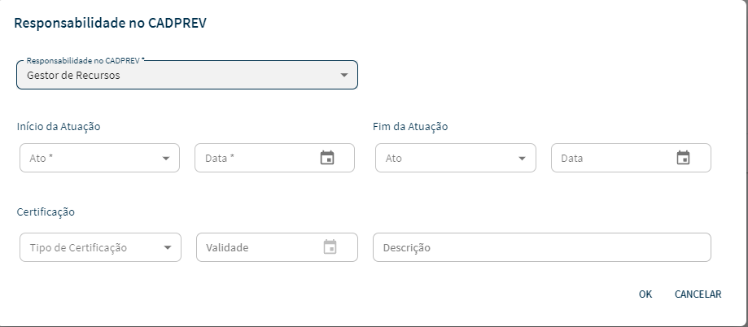
Etapas para o cadastro de liberação de senha:
3) Vinculação do interessado ao ente em pelo menos uma das 5 responsabilidades que assinam documentos no CADPREV.
É feita por qualquer usuário que já passou pelas 3 etapas. Apenas a primeira vinculação deve ser feita pela equipe COGIP da SRPPS

Slide 9
Quem são os responsáveis por assinar no CADPREV?
Não houve inovação nas responsabilidade já existentes para qualquer demonstrativo;
Para as APRs foi criada a figura do liquidante e o responsável pela UG também fica corresponsável pela assinatura;
Responsável pelo Ente Federativo (DIPR; DRAA; NTA)
Responsável pelo UG (APR; DIPR; DPIN; DAIR; DRAA; NTA)
Gestor de Recursos (APR; DPIN; DAIR)
Representante do Conselho Deliberativo(DRAA; DPIN)
Liquidante (APR)
Atuário(DRAA; NTA)

Slide 10
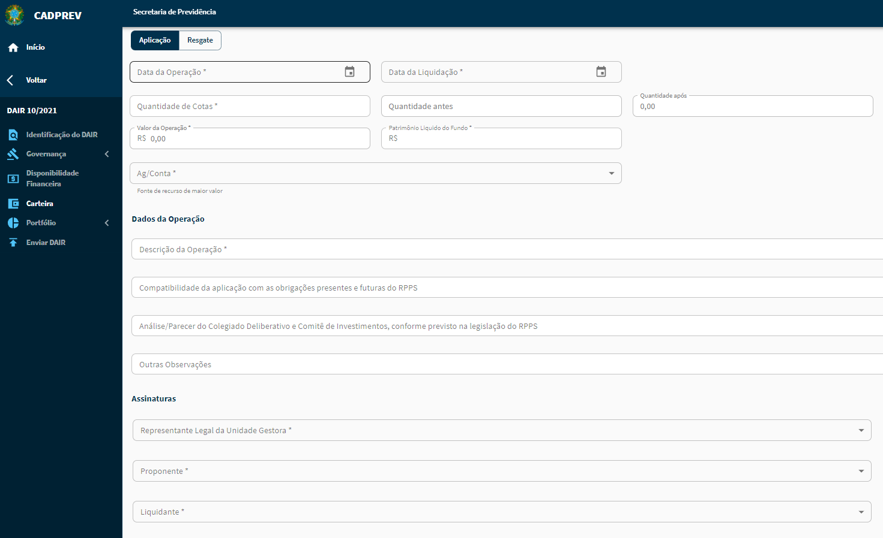

Slide 11
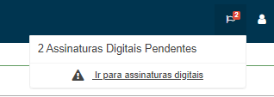

Slide 12
